Slide 1

JavaScript
Introducción
Notes:
Dar refresh a la imagen homologando a la web.

Slide 2


HTML5
Estructura
CSS3
Diseño
JavaScript
Funcionalidad
Conceptos básicos

Slide 3

Multiplataforma
Prototipado
Liviano
Interpretado
Débilmente tipado

Slide 4



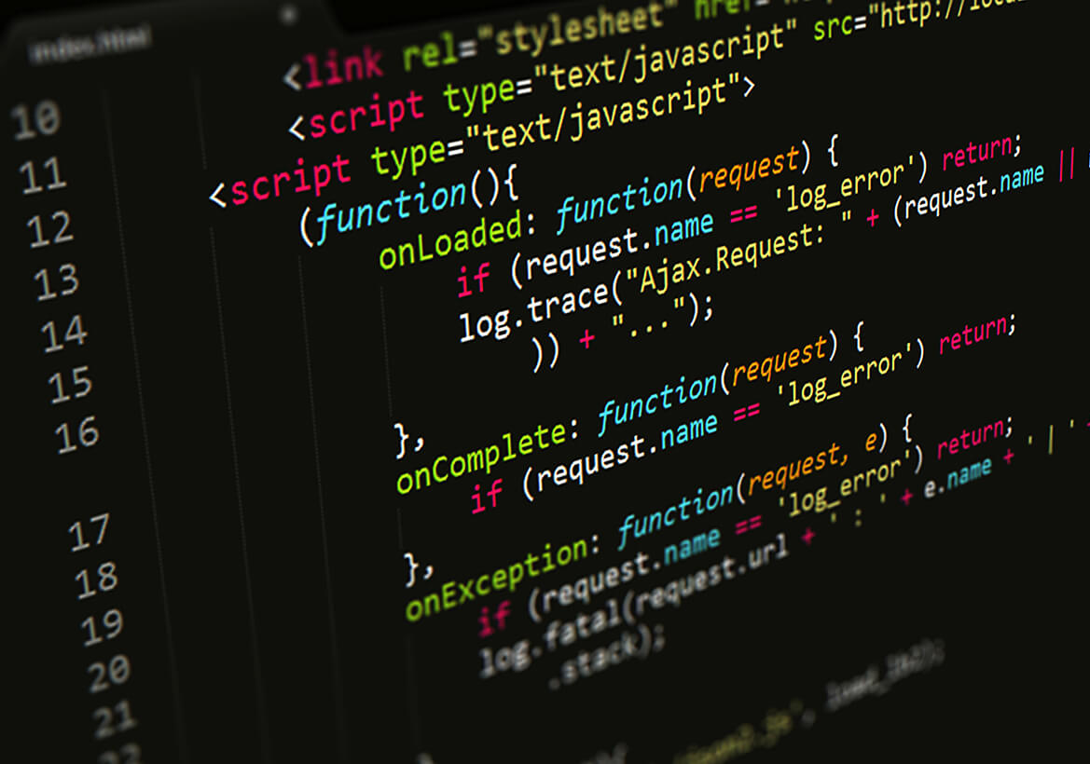
El entorno de ejecución

Slide 5
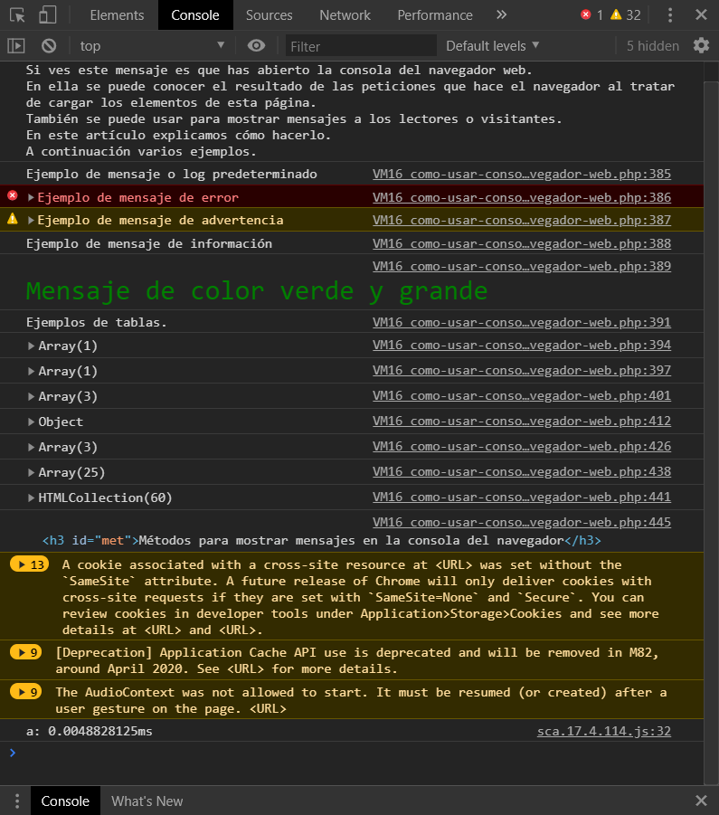
La consola del browser
CTRL + SHIFT + J

Slide 6








Herramientas para desarrollo JavaScript
Extensiones para Visual Studio Code
Visual Studio Code
Live Server
Babel JavaScript
REST Client
Sublime Text
Vim Text Editor
ESLint JavaScript

Slide 7

JavaScript en HTML
Insertar scripts en una página
En línea:
Script embebido:
Archivo externo:
<p onclick="alert('hizo clic!')">Hacer Clic</p>
<script>
function mostrarAlerta() {
alert('Atención!');
}
</script>
<script src="micodigo.js"></script>
Buena práctica: se recomienda utilizar la estrategia de archivo externo.

Slide 8
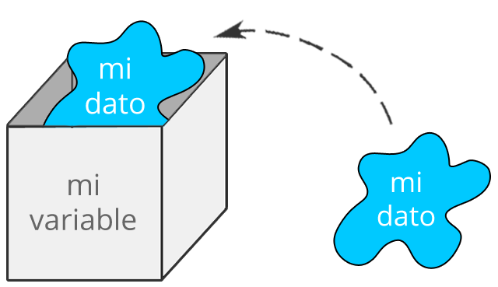
JavaScript: Variables

Slide 9
JavaScript: Variables
Tipos de declaraciones
var
declara una variable, opcionalmente con un valor.
let
declara una variable local (en un bloque de ámbito), opcionalmente con un valor.
const
declara una constante de solo lectura, en un bloque de ámbito.

Slide 10
JavaScript: Variables
Declarando variables
var x = 42; //para variables locales como globales
let z = 13; //para variables locales en un bloque de ámbito
var a;
console.log("El valor de a es " + a); // El valor de a es undefined
console.log("El valor de b es " + b); // El valor de b es undefined
var b;
console.log("El valor de c es " + c); // Error: c no está definida
let x;
console.log("El valor de x es " + x); // El valor de x es undefined
console.log("El valor de z es " + z); // Error: z no está definida
let z;

Slide 11
JavaScript: Variables
Ámbito de una variable
Al declarar una variable fuera de una función, es variable global, porque estará disponible para cualquier otro código en el documento actual
var global = 2; //Esta variable se ve desde todo el código
function hacerAlgo() {
var local = 5;
console.log("valor: " + global); //valor: 2
console.log("otroValor: " + local); //otroValor: 5
}
function hacerOtraCosa() {
console.log("valor: " + global); //valor: 2
console.log("otroValor:" + local); //Error local is not defined
}

Slide 12
JavaScript: Variables
Variables globales
Las variables globales son, de hecho, propiedades del objeto global. En las páginas web el objeto global es window, por lo tanto, se puede establecer y acceder a las variables globales usando la sintaxis window.nombrevariable
var temp = "Un mensaje";
function val() {
console.log(window.temp); //Un mensaje
}

Slide 13
JavaScript: Variables
Constantes
Es una variable que no puede cambiar de valor o es de solo lectura. Se usa la palabra reservada const. No se puede declarar una constante con el mismo nombre de una función o de una variable en el mismo ámbito
const PI = 3.14;
console.log(PI); //3.14
PI = 8; //Error: Assignment to constant variable
console.log(PI);
Históricamente y en distintos lenguajes de programación se usa la convención de mayúsculas para las constantes: VALOR_CONSTANTE = 1

Slide 14
JavaScript: Operadores
Tipo | Ejemplos
Asignación | x = 1
Comparación | x==y; x!=y; 3 === valor; 3 !== valor; val > 5;
Aritméticos | x + 5; variable % 2; x++; x**2;
Lógicos | x==5 && y==6; true || false; x =! true;
Cadena de caracteres | str = "al" + "fa"; str += "beto";
Condicional (ternario) | estado = (edad >= 18) ? "adulto" : "menor";
Coma | for (var i = 0, j = 4; i <= j; i++, j--)
Unarios | delete objeto.propiedad; typeof(true); void
Relacionales | propiedad in objeto; objeto instanceof tipoObjeto
Expresiones primarias | this.propiedad=5; var arr=new Array(3);

Slide 15


JavaScript
Actividad

Slide 16


